Slide 1
LED matrices
Microcontrollers - session 3 - addition

Slide 2
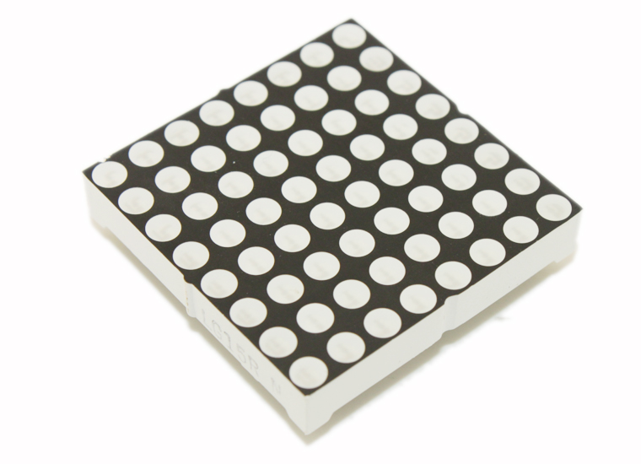
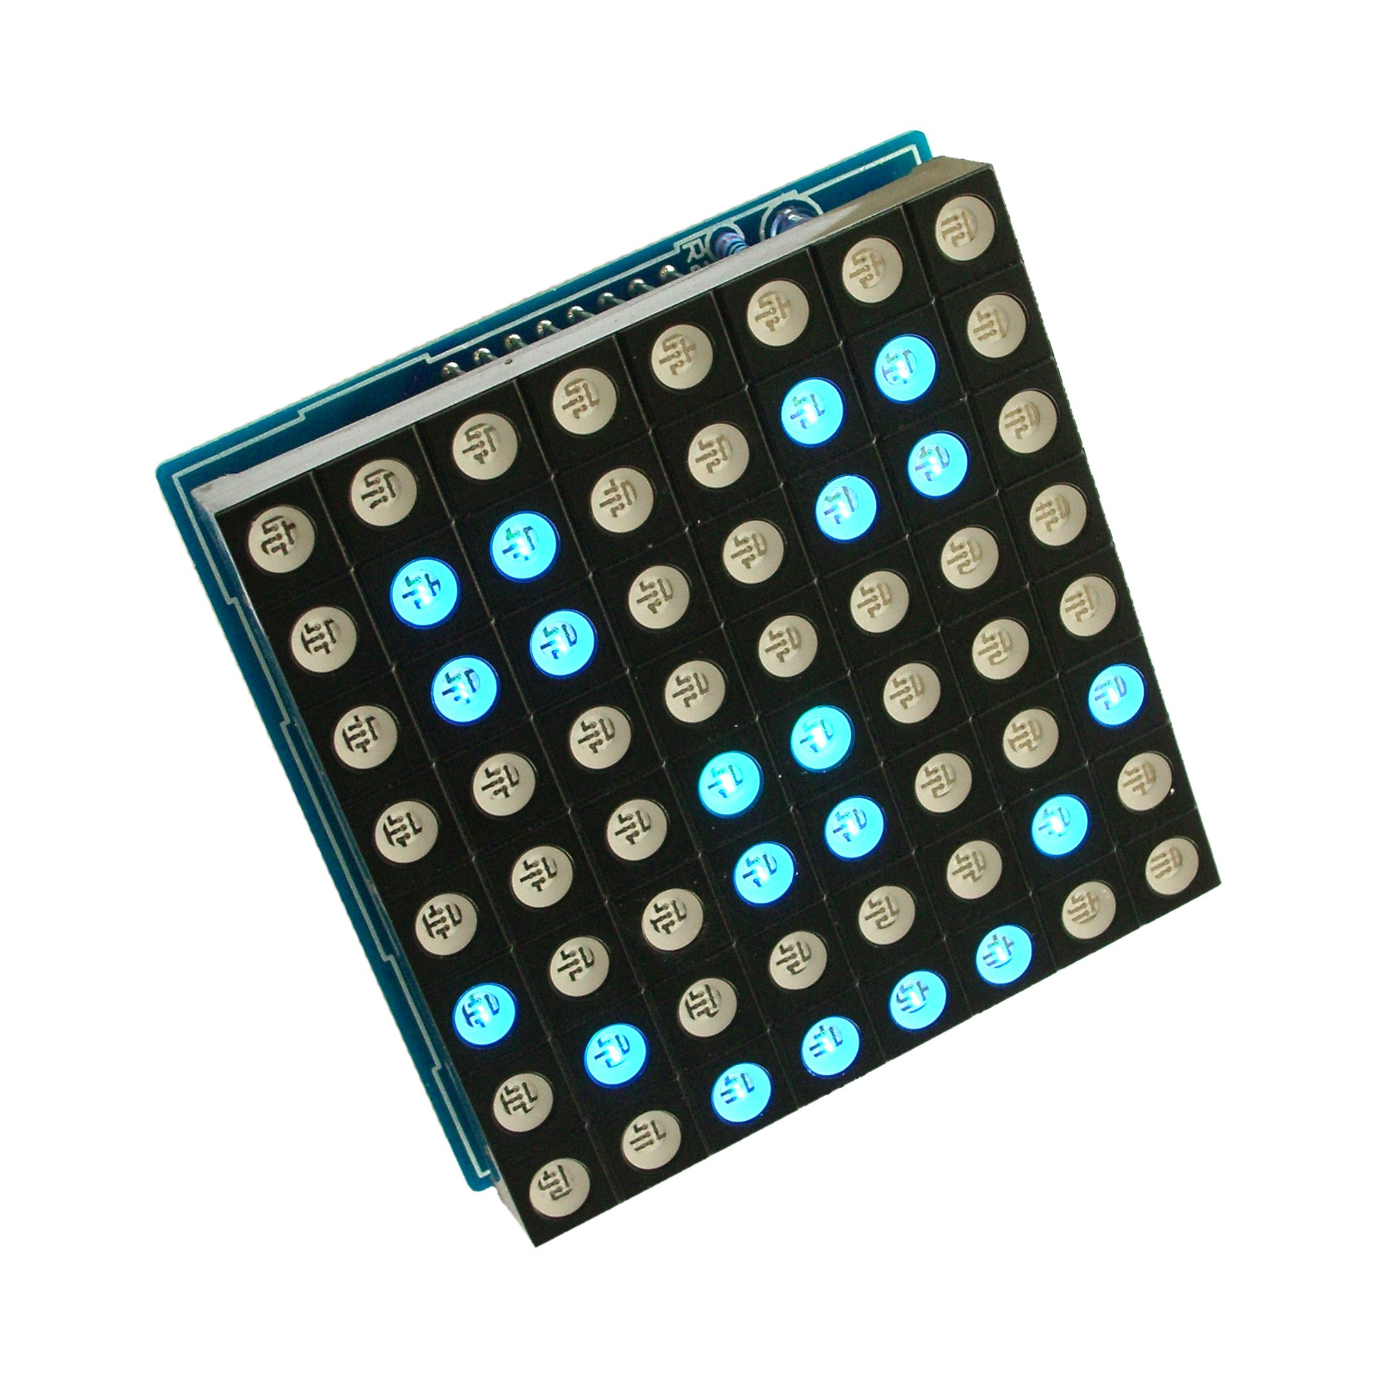
LED matrices
bit-wise display control

Slide 3
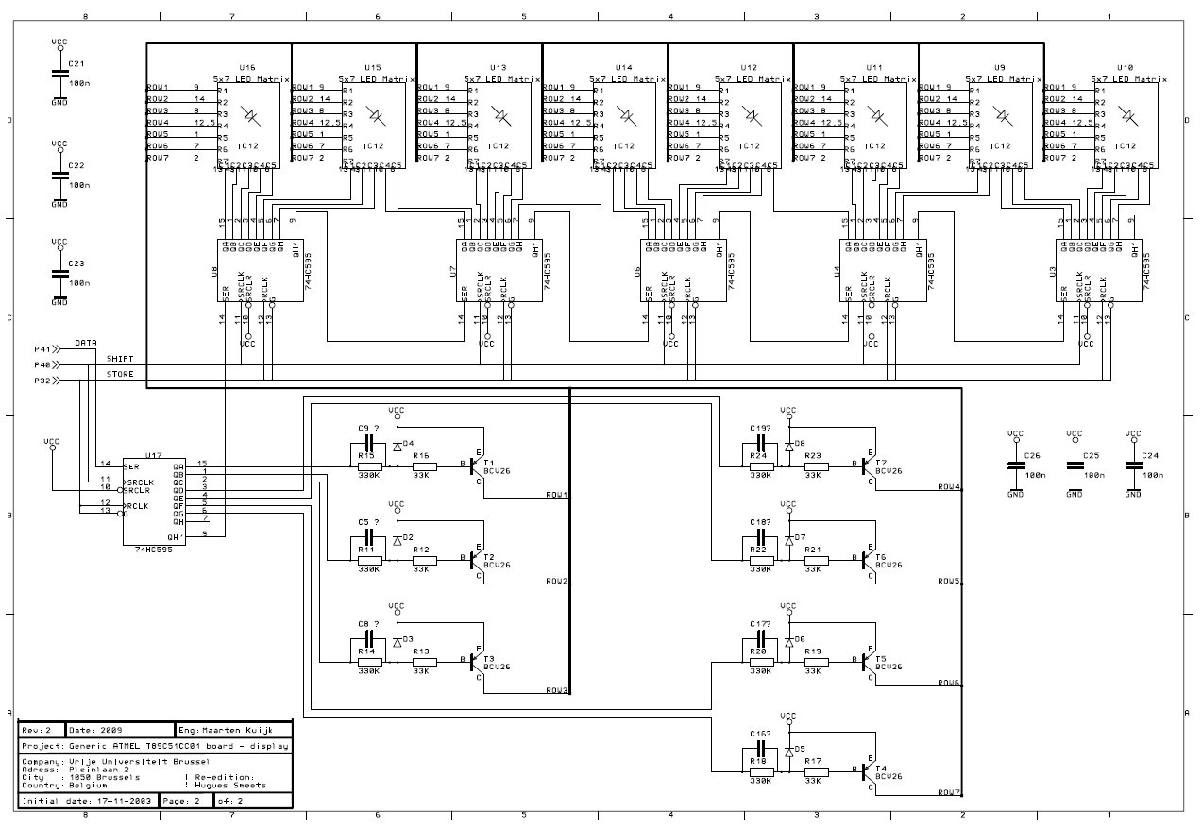

Slide 4
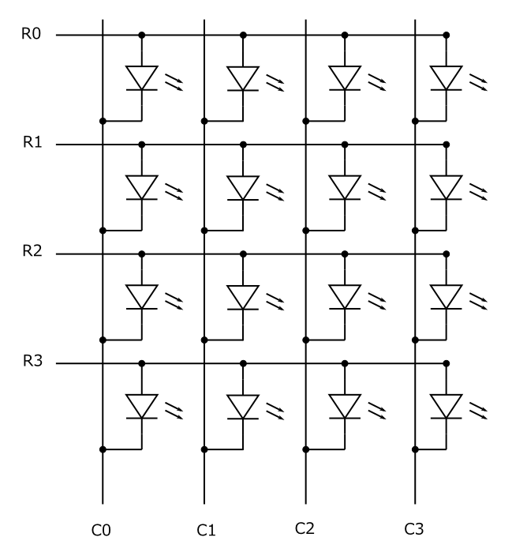
layout

Slide 5
how to turn the green LEDs on?

Slide 6
1 row at a time!!!

Slide 7
first row
1
0
0
0
0
1
1
0

Slide 8
second row
0
1
0
0
1
0
0
1

Slide 9
third row
0
0
1
0
1
0
0
1

Slide 10
first row
0
0
0
1
0
1
1
0

Slide 11
repeat at a sufficient rate

Slide 12
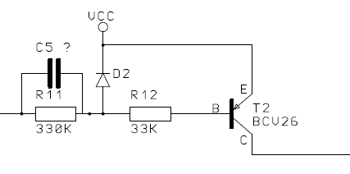
enable rows
negative logic

Slide 13
how to enable a row?

Slide 14
logical states
1
0
0
1

Slide 15
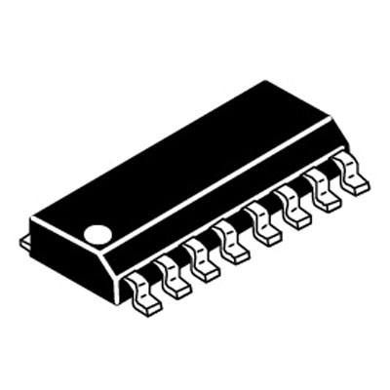
shift registers
clocked shifting

Slide 16
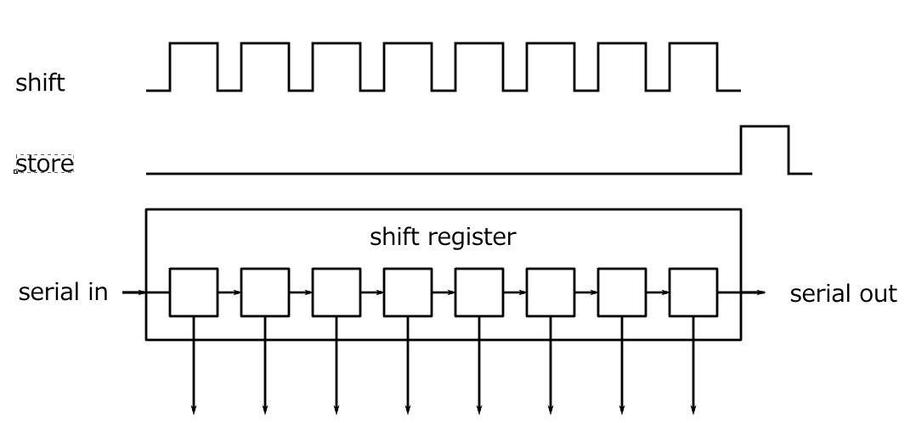
shift register
1
?
?
?
?
?
?
?
?
?
?
?
?
?
?
?
?
?
?
?
?
?
?
?
?

Slide 17
shift register
1
1
?
?
?
?
?
?
?
?
?
?
?
?
?
?
?
?
?
?
?
?
?
?
?

Slide 18
shift register
0
1
?
?
?
?
?
?
?
?
?
?
?
?
?
?
?
?
?
?
?
?
?
?
?

Slide 19
shift register
0
1
?
?
?
?
?
?
?
?
?
?
?
?
?
?
?
?
?
?
?
?
?
?
?

Slide 20
shift register
0
0
1
?
?
?
?
?
?
?
?
?
?
?
?
?
?
?
?
?
?
?
?
?
?

Slide 21
shift register
1
0
1
?
?
?
?
?
?
?
?
?
?
?
?
?
?
?
?
?
?
?
?
?
?

Slide 22
shift register
1
1
0
1
?
?
?
?
?
?
?
?
?
?
?
?
?
?
?
?
?
?
?
?
?

Slide 23
shift register
0
1
0
1
0
0
1
0
1
?
?
?
?
?
?
?
?
?
?
?
?
?
?
?
?

Slide 24
shift register
0
1
0
1
0
0
1
0
1
1
0
1
0
0
1
0
1
?
?
?
?
?
?
?
?

Slide 25
shift register
0
1
0
1
0
0
1
0
1
1
0
1
0
0
1
0
1
?
?
?
?
?
?
?
?

Slide 26
shift register
0
1
0
1
0
0
1
0
1
1
0
1
0
0
1
0
1
1
0
1
0
0
1
0
1

Slide 28
final remarks
on efficiency
and pleasant use

Slide 29
software architecture for the display (I)
main
interrupt
interrupt

Slide 30
software architecture for the display (II)
1 row / interrupt call
7 rows / interrupt call
Notes:
Let the students reflect on the (dis)advantages of each approach.

Slide 31
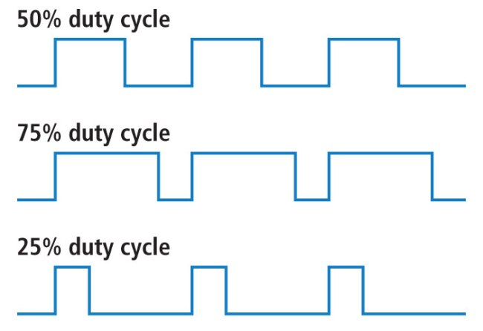
visual aspect
blinking LEDs
- increase the frequency
regulate the brightness of the LEDs
modify the duty cycle
reference
brighter
dimmer

